Slide 2
Reminder…
Διαλέξεις
Προαιρετική παρουσία!
Είστε εδώ γιατί θέλετε να ακούσετε/συμμετέχετε
Δεν υπάρχουν απουσίες
Υπάρχει σεβασμός στους συναδέλφους σας και στην εκπαιδευτική διαδικασία
COVID attention: προσέρχεστε με τα απαραίτητα δικαιολογητικά
Προστατέψτε εσάς και τους συναδέλφους σας: απέχετε από το μάθημα αν δεν είστε/αισθάνεστε καλά

Slide 3
Φυσική για Μηχανικούς
Ενέργεια Συστήματος
Εικόνα: Στη φυσική, η ενέργεια είναι μια ιδιότητα των αντικειμένων που μπορεί να μεταφερθεί σε άλλα αντικείμενα ή να μετατραπεί σε διάφορες μορφές, αλλά δεν μπορεί να δημιουργηθεί ή να καταστραφεί. Η "ικανότητα ενός συστήματος να παράγει έργο" είναι μια κοινή περιγραφή, αλλά είναι δύσκολο να δοθεί ένας ενιαίος συνολικός ορισμός της ενέργειας, εξαιτίας των πολλών μορφών της.

Slide 4
Φυσική για Μηχανικούς
Ενέργεια Συστήματος
Εικόνα: Στη φυσική, η ενέργεια είναι μια ιδιότητα των αντικειμένων που μπορεί να μεταφερθεί σε άλλα αντικείμενα ή να μετατραπεί σε διάφορες μορφές, αλλά δεν μπορεί να δημιουργηθεί ή να καταστραφεί. Η "ικανότητα ενός συστήματος να παράγει έργο" είναι μια κοινή περιγραφή, αλλά είναι δύσκολο να δοθεί ένας ενιαίος συνολικός ορισμός της ενέργειας, εξαιτίας των πολλών μορφών της.

Slide 5
Ενέργεια Συστήματος (review…)
Είδη ενέργειας
Κινητική Ενέργεια
$$K=\frac{1}{2}mu^{2}$$
Σχετίζεται με την κίνηση ενός συστήματος (των μελών του)
Βαρυτική Δυναμική Ενέργεια
$$U_{g}=mgy$$
Σχετίζεται με την αλλαγή σχετικής θέσης (κατακόρυφη απομάκρυνση $y$) των μελών του συστήματος σε σχέση με τη Γη
Ελαστική Δυναμική Ενέργεια
$$U_{s}=\frac{1}{2}kx^{2}$$
Σχετίζεται με τη μετατόπιση από τη θέση ισορροπίας ενός συστήματος ελατηρίου-σώματος

Slide 6
Ενέργεια Συστήματος (review…)
Θεώρημα Μεταβολής Κινητικής Ενέργειας – Έργου
Όταν σε ένα σύστημα ασκούνται εξωτερικές δυνάμεις, το συνολικό έργο που παράγεται από αυτές στο σύστημα ισούται με τη μεταβολή στην κινητική ενέργεια του συστήματος
$$ΔK=K_{f}−K_{i}=\sum{W_{ext. forces}}$$

Slide 7
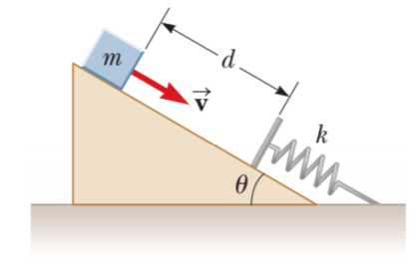
Ενέργεια Συστήματος
Παράδειγμα:
Κεκλιμένο επίπεδο γωνίας $θ$ έχει ελατήριο σταθεράς $k$στερεωμένο στο κάτω μέρος του. Ένα κουτί μάζας $m$ τοποθετείται πάνω στο κεκλιμένο σε απόσταση $d$ από το ελατήριο. Από τη θέση αυτή, το κουτί βάλλεται προς το ελατήριο με ταχύτητα $u_{0}$. Πόσο έχει συμπιεστεί το ελατήριο όταν το κουτί φτάνει στιγμιαία σε ηρεμία?

Slide 8
Ενέργεια Συστήματος
$$+$$
Παράδειγμα – Λύση:

Slide 9
Ενέργεια Συστήματος
$$+$$
Παράδειγμα – Λύση:

Slide 10
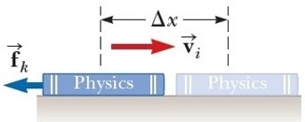
Ενέργεια Συστήματος
Ας δούμε και μια ακόμη μορφή ενέργειας που μπορεί να έχει ένα σύστημα
Σύστημα == βιβλίο
Σταθερή δύναμη $\vec{F}$
Σταθερή επιτάχυνση: μετατόπιση κατά $Δx$
Κίνηση υπό σταθερή δύναμη (Μοντέλο Ι) και κίνηση υπό σταθερή επιτάχυση (Μοντέλο ΙΙ):
$$\sum{F_{x}=ma} \underset{⇔}{ } F−f_{k}=ma$$
$$u_{f}^{2}=u_{i}^{2}+2aΔx \underset{⇔}{ } a=\frac{1}{2Δx}(u_{f}^{2}−u_{i}^{2})$$
$$ΔK=W_{F}+W_{f_{k}} ⇒W_{F}=ΔK+f_{k}Δx$$
$${\vec{u}}_{f}$$
$$\vec{F}$$

Slide 11
Ενέργεια Συστήματος
$${\vec{u}}_{f}$$
Σύστημα == βιβλίο
$$W_{F}=ΔK+f_{k}Δx$$
Πού πήγε η ενέργεια μέσω του έργου της $\vec{F}$ ??
Μετατράπηκε τόσο σε αύξηση της κινητικής ενέργειας του σώματος όσο και σε αύξηση της θερμοκρασίας της επιφάνειας και του βιβλίου:
$$ΔE_{th}=f_{k}Δx=−\left(−f_{k}Δx\right)=−W_{f_{k}}$$
Mεταβολή στη θερμοκρασία του συστήματος
βιβλίο + επιφάνεια
$$\vec{F}$$

Slide 12
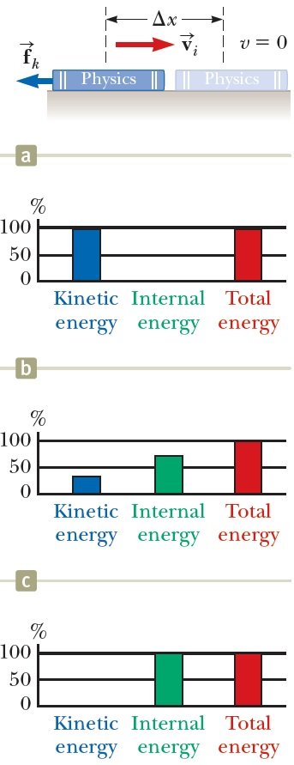
Ενέργεια Συστήματος
Η ενέργεια αυτή μετατράπηκε σε θερμική ενέργεια του συστήματος βιβλίο και επιφάνεια (όχι μόνο βιβλίο!)
Η επιφάνεια και το βιβλίο θερμάνθηκαν!
Θα ονομάζουμε την ενέργεια που σχετίζεται με τη θερμοκρασία ενός συστήματος ως θερμική ενέργεια, και θα τη συμβολίζουμε με $E_{th}$
Στο προηγούμενο παράδειγμα (και γενικότερα)
$$ΔE_{th}=−W_{τριβης}=f_{k}Δx$$
Κινητική Θερμική Συνολική
Ενέργεια Ενέργεια Ενέργεια
Κινητική Θερμική Συνολική
Ενέργεια Ενέργεια Ενέργεια
Κινητική Θερμική Συνολική
Ενέργεια Ενέργεια Ενέργεια

Slide 13
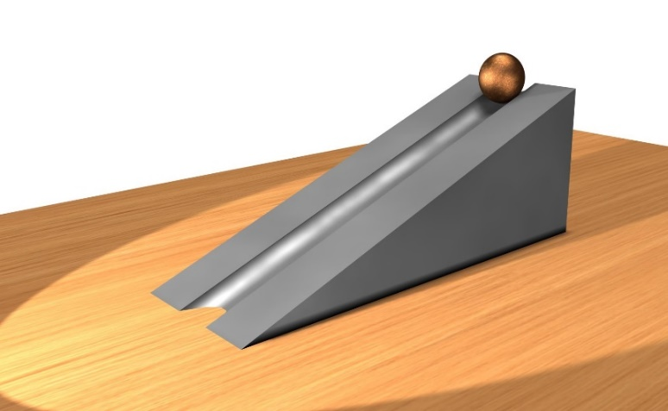
Ενέργεια Συστήματος
Θεωρήστε το διπλανό σύστημα: μπάλα + επικλινές + έδαφος (Γη) Η απόσταση που μια μπάλα ολισθαίνει σε μια επικλινή επιφάνεια με τριβές, έχει μεγάλη σημασία για το πόση δυναμική ενέργεια μετατρέπεται σε θερμική
Μεγαλύτερη απόσταση → μεγαλύτερο ποσοστό δυναμικής ενέργειας μετατρέπεται σε θερμική λόγω του έργου της δύναμης τριβής
Υπάρχει εξάρτηση από το «μονοπάτι»
Αντίθετα, το έργο της δύναμης της βαρύτητας δεν εξαρτάται από το «μονοπάτι» που ακολουθεί το σώμα!
$$W_{g}={\vec{F}}_{g}⋅Δ\vec{y}=−mg\vec{j}∙\left(y_{f}−y_{i}\right)\vec{j}=mgy_{i}$$
$$W_{τριβης}=−f_{k}Δx$$

Slide 14
Ενέργεια Συστήματος
Αυτή η εξάρτηση από τη διαδρομή («μονοπάτι») που ακολουθεί το σώμα ορίζει δυο κατηγορίες δυνάμεων:
Συντηρητικές (conservative)
Ανεξάρτητη από τη διαδρομή, π.χ. δύναμη βαρύτητας
Μη συντηρητικές (nonconservative)
Εξάρτηση από τη διαδρομή, π.χ. δύναμη τριβής ολίσθησης
Συντηρητικές δυνάμεις – Ιδιότητες:
Το έργο που παράγεται από μια τέτοια δύναμη σε ένα σώμα που κινείται ανάμεσα σε οποιαδήποτε δυο σημεία είναι ανεξάρτητο της διαδρομής ανάμεσα σε αυτά.
Το έργο που παράγεται από μια τέτοια δύναμη σε ένα σώμα που κινείται σε κλειστή διαδρομή είναι μηδέν.

Slide 15
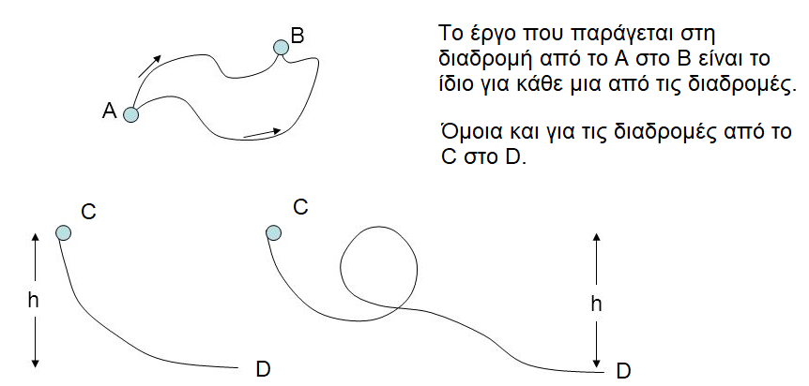
Ενέργεια Συστήματος
Έστω ότι οι κινήσεις μεταξύ των σημείων οφείλονται σε μια συντηρητική δύναμη
Συντηρητικές δυνάμεις - Ιδιότητες:

Slide 16
Ενέργεια Συστήματος
Μια δύναμη λέγεται μη συντηρητική αν δεν ικανοποιεί (τουλάχιστον μια από) τις ιδιότητες 1 και 2 που είδαμε πριν
Παράδειγμα: τριβή ολίσθησης
Η δράση αποκλειστικά συντηρητικών δυνάμεων είναι μεγάλο πλεονέκτημα για ένα σύστημα, καθώς μπορεί να υποστηρίξει ένα συγκεκριμένο ενεργειακό θεώρημα
Ορίζουμε το άθροισμα της κινητικής $K$ και της δυναμικής ενέργειας $U$ ενός συστήματος ως τη μηχανική ενέργεια του συστήματος: $E_{mech}=K+U$

Slide 17
Ενέργεια Συστήματος
Αποδεικνύεται πειραματικά ότι οι μη συντηρητικές δυνάμεις που δρουν σε ένα σύστημα αλλάζουν τη μηχανική ενέργεια του συστήματος! Αντίθετα, οι συντηρητικές τη διατηρούν!
Αρχή Διατήρησης Μηχανικής Ενέργειας – ΑΔΜΕ $$ΔE_{mech}=ΔΚ+ΔU=0$$
μόνο αν στο σύστημα δρουν αποκλειστικά συντηρητικές δυνάμεις!
Προφανώς για τον ορισμό δυναμικής ενέργειας απαιτείται πολυμελές σύστημα
Ας επιστρέψουμε λοιπόν στη μελέτη συντηρητικών δυνάμεων…

Slide 18
Ενέργεια Συστήματος
Παραδείγματα συντηρητικών δυνάμεων
Δύναμη Βαρύτητας ${\vec{F}}_{g}$
$W_{g}={\vec{F}}_{g}∙Δ\vec{r}=−mg\vec{j}∙\left(y_{f}−y_{i}\right)\vec{j}=mgy_{i}−mgy_{f}$
Εξάρτηση μόνο από τα $y_{i}$, $y_{f}$
$W_{g}=0$, σε κλειστή διαδρομή ${( y}_{i} =y_{f})$
Δύναμη ελατηρίου ${\vec{F}}_{s}$
$W_{s}=\frac{1}{2}kx_{i}^{2}−\frac{1}{2}kx_{f}^{2}$
Εξάρτηση μόνο από τα $x_{i}$, $x_{f}$
$W_{s}=0$, σε κλειστή διαδρομή ${( x}_{i} =x_{f})$

Slide 19
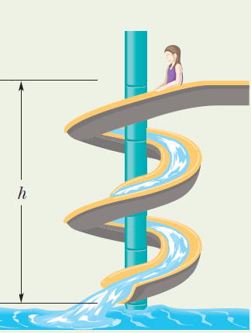
Ενέργεια Συστήματος
Παράδειγμα:
Ένα παιδί μάζας $m$ ολισθαίνει από ακίνητη θέση σε μια νεροτσουλήθρα ύψους $h=8.5 m$. Υποθέστε ότι η νεροτσουλήθρα περιγράφει μια επιφάνεια χωρίς τριβές και βρείτε την ταχύτητα του παιδιού στο τέρμα της.

Slide 20
Ενέργεια Συστήματος
Παράδειγμα – Λύση:

Slide 21
Ενέργεια Συστήματος
Έστω ένα πολυμελές σύστημα που αλλάζει από μια διάταξη των μελών του σε μια άλλη λόγω έργου μιας εσωτερικής συντηρητικής δύναμης, $W_{F, int}$
Ένα σώμα από τα μέλη του κινείται από μια θέση $i$ (αρχική) σε μια θέση $f$ (τελική)
Μεταβλήθηκε (έστω αυξήθηκε) η κινητική του ενέργεια
Πρέπει ισόποσα να μεταβληθεί «αντίστροφα» (μειωθεί) η δυναμική του ενέργεια
…λόγω Α.Δ.Μ.Ε!
$$W_{F,int}=ΔK=−ΔU=−(U_{f}−U_{i})=U_{i}−U_{f}$$

Slide 22
Ενέργεια Συστήματος
Το έργο $W_{F,int}$ που παράγεται από μια εσωτερική συντηρητική δύναμη σε ένα άλλο σώμα που είναι μέλος του συστήματος ισούται με την αρνητική μεταβολή της δυναμικής του ενέργειας
Π.χ. έργο βάρους κατά την ανύψωση βιβλίου στο σύστημα Γη-βιβλίο
$$W_{F_{g}}=−ΔU_{g}$$
Π.χ. έργο δύναμης του ελατηρίου κατά τη μετατόπιση του από τη θέση ισορροπίας στο σύστημα ελατήριο-σώμα
$$W_{s}=−ΔU_{s}$$

Slide 23
Ενέργεια Συστήματος
Έστω λοιπόν ένα σύστημα από σώματα στο οποίο δρα μια εσωτερική συντηρητική δύναμη ${\vec{F}}_{int}$
Έστω ότι αυτή η δύναμη προκαλεί αλλαγή της διάταξης του συστήματος λόγω της κίνησης ενός από τα σώματα επάνω στο $x′x$ άξονα
Έστω ότι η δύναμη ασκείται υπό γωνία $θ$ με τον οριζόντιο άξονα
Το έργο της δύναμης αυτής θα είναι (ορισμός): $W_{F,int}=F_{int}Δx\cos{θ}=F_{x}Δx=−ΔU$

Slide 24
Ενέργεια Συστήματος
Θεωρώντας ότι η μετατόπιση του σώματος $Δx$είναι απειροστά μικρή, μπορούμε να πούμε ότι και η μεταβολή της δυναμικής ενέργειας $ΔU$είναι απειροστά μικρή $ΔU=−F_{x}Δx⇒F_{x}=−\frac{ΔU}{Δx}⇒F_{x}=−\frac{dU}{dx}$
Έτσι
$$F_{x}=−\frac{dU}{dx}⇒U(x)=−\int{F_{x}dx}+U_{i}$$
Η συνάρτηση $U(x)$ λέγεται συνάρτηση δυναμικής ενέργειας
Η θέση $x$ όπου $F_{x}=0$ λέγεται θέση ισορροπίας
Προφανώς ισχύει και
$$F_{y}=−\frac{dU}{dy}, F_{z}=−\frac{dU}{dz}$$

Slide 25
Ενέργεια Συστήματος
Ευσταθής ισορροπία (stable equilibrium)
Ένα σύστημα λέγεται ευσταθούς ισορροπίας όταν οποιαδήποτε μεταβολή μακριά από τη θέση ισορροπίας του έχει ως συνέπεια την έγερση μιας δύναμης που επαναφέρει το σύστημα στη θέση ισορροπίας του
Παραδείγματα: σύστημα σώματος-ελατηρίου, σύστημα μπίλιας-κυρτού μπώλ-Γης
Ασταθής ισορροπία (unstable equilibrium)
Ένα σύστημα λέγεται ασταθούς ισορροπίας όταν οποιαδήποτε μεταβολή μακριά από τη θέση ισορροπίας του έχει ως συνέπεια την έγερση μιας δύναμης που απομακρύνει περισσότερο το σύστημα από τη θέση ισορροπίας του
Παραδείγματα: σύστημα μολυβιού-Γης που ισορροπεί στη μύτη του επάνω σε μια επιφάνεια, σύστημα μπάλας-Γης στην κορυφή ενός λόφου
Ουδέτερη ισορροπία (neutral equilibrium)
Ένα σύστημα λέγεται ουδέτερης ισορροπίας αν η θέση ισορροπίας του δεν εξαρτάται από μετατοπίσεις από την αρχική του θέση, δηλ. όταν παραμένει στη νέα του θέση μετά από κάποια μετατόπιση χωρίς να επιστρέφει πίσω στην αρχική του θέση
Παράδειγμα: σύστημα μπάλας-οριζόντιου εδάφους, σύστημα βιβλίου πλευρικά τοποθετημένου-οριζόντιου εδάφους

Slide 26
Ενέργεια Συστήματος

Slide 27
Συνεχίζεται... ☺

